Slide 1
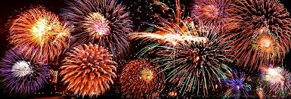
El Año Nuevo y Los Propósitos de Año Nuevo

Slide 5
Los Propósitos de la Señora Ford
Saber los nombres de todos mis estudiantes
No confundirme con los estudiantes y sus hermanos
Dar más tarea
Hablar más español en clase
Beber más Coke

Slide 6
¿Qué son tus propósitos de Año Nuevo?
Escribe 5 propósitos (inglés y español, skipping lines)
Este año…
Yo voy a…porque/para…
Me gustaría… (I would like)porque/para…
Mejor: best
Menos: less
Notas: grades
Aprender

Slide 7
¿Qué hiciste para el Año Nuevo?
Escribe 5 oraciones en español.
¿Adónde fuiste? ¿Te quedaste en casa? ¿Fuiste a una fiesta?
¿Con quién fuiste?
¿Qué hicisite?

